Slide 1
מבוא לסטטיסטיקה והסתברות
תרגיל 07

Slide 2
הסקה סטטיסטית
אוכלוסייה: כלל הפריטים לגביהם אנו שואלים שאלה מסוימת
פרמטר: גודל קבוע המאפיין את האוכלוסייה. מחושב ע"ס נתוני האוכלוסייה ומהווה את אחד המאפיינים שלה (למשל, ρ, σ, μ).
סטטיסטי: ביטוי מתמטי של תצפיות מחושב ע"ס נתוני המדגם (למשל ).

Slide 3
משפט הגבול המרכזי
התפלגות הדגימה – התפלגות תאורטית המבוססת על אינסוף מדגמים בגודל n
משפט הגבול המרכזי: אם n גדול מספיק ((~n>30, התפלגות הדגימה של ממוצעים תתפלג בקירוב נורמלית ללא קשר לצורת ההתפלגות המקורית.
בהתפלגות זו מתקיים:

Slide 4
שאלה 1
ממוצע ההוצאה השנתית על שוקולד בישראל הינו 240 ש"ח לאדם, עם סטיית תקן 100. דוגמים מקרית 100 אנשים. מהי ההסתברות ש:
א. ממוצע המדגם גדול מ-260?
ב. ממוצע המדגם קטן מ-230 או גדול מ-250?
ג. מהו הממוצע ש-5% מהמדגמים יהיו מעליו?

Slide 5
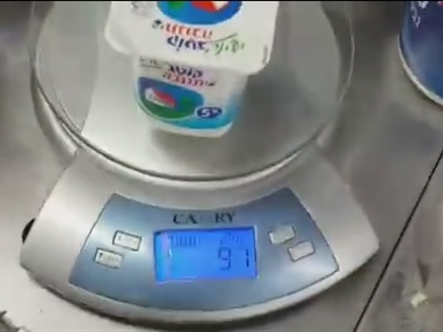
שאלה 2
חב' מצהירה כי משקל אריזות הקוטג' שהיא משווקת הינו 120 גרם, עם סטיית תקן של 5%. אורן חושש כי האריזות מכילות משקל קטן יותר מזה עליו מצהירה החברה. הוא דוגם אקראית 9 חבילות קוטג' ומוצא שמשקלן הממוצע הינו 100 גרם.
בהנחה שמשקל אריזת קוטג' מתפלג נורמלית, מהי ההסתברות שבמדגם מקרי כמו זה שביצע אורן יתקבל ממוצע נמוך מ-100 גרם?
האם חששו של אורן מוצדק?

Slide 6
שאלה 3
לסטודנטית לוקח 30 דקות בממוצע להגיע למכללה עם סטיית תקן של 4 דקות. זמן הנסיעה לעבודה מתפלג
נורמאלית. עוקבים אחרי משך הנסיעה שלה במשך 5 ימים.
א. מה ההסתברות שב-3 ימים בלבד משך הנסיעה יהיה מעל 34 דקות?
ב. מהי ההסתברות שממוצע משך הנסיעה ב-5 הימים יהיה מעל 34 דקות?
Notes:
התפלגות פואסון - נוצרת כאשר סופרים אירועים שמתרחשים בפרק זמן נתון
התפלגות מעריכית – מתאימה למדל את הזמן הבין מופעי בין האירועים

Slide 7
שאלה 4
30% מהאוכלוסייה תומכת בהצעת חוק מסוימת. נדגום מהאוכלוסייה 200 איש. חשבו את ההסתברויות הבאות:
א. לפחות 70 איש יתמכו בהצעת החוק במדגם.
ב. בין 50 ל-70 איש יתמכו בהצעת החוק במדגם.
ג. פחות מ – 54 איש יתמכו בהצעת החוק במדגם.
Notes:
התפלגות פואסון - נוצרת כאשר סופרים אירועים שמתרחשים בפרק זמן נתון
התפלגות מעריכית – מתאימה למדל את הזמן הבין מופעי בין האירועים

Slide 8
תרגיל
מוצר מיוצר בשני קווי ייצור, הקו החדש –"A" והקו הישן-"B". 70% מהתוצרת מיוצרת בקו .A בסוף יום העבודה נוטלים מדגם אקראי של 40 מוצרים מתוך 300 מוצרים שהם תוצרת של כל היום. מה ההסתברות שבמדגם לפחות 14 אך לא יותר מ 30 מוצרים יוצרו בקו ייצור A

Slide 9
רווח סמך
רווח סמך: אומד לטווח ערכים של הפרמטר
רמת סמך: ההסתברות שהרווח כולל את הפרמטר
רווח סמך עבור μ כאשר σ ידועה:
A- מרווח הדיוק:
ככל שגודל המדגם גדל, מרווח הדיוק קטן.
ככל שסטיית התקן קטנה, מרווח הדיוק קטן.
פונקציה של רמת הסמך. ככל שרמת הסמך קטנה (Z קטן), מרווח הדיוק קטן.
Notes:
רווח סמך: אומד לטווח ערכים של הפרמטר. אינו נקודתי ולכן יכול לקחת בחשבון את אקראיות הדגימה

Slide 10
שאלה 5
חוקר מבקש לאמוד את השפעת שתיית קפה על תוחלת לחץ הדם הסיסטולי של סטודנטים. במדגם מקרי של 400 סטודנטים שותי קפה נמצא ממוצע מדגמי של 130. ידוע כי תוחלת לחץ הדם באוכלוסיה מתפלגת נורמלית עם שונות 121.
א. מצאו רווח סמך ברמת סמך של 95% לתוחלת לחץ הדם הסיסטולי.
ב.מצאו רווח סמך ברמת סמך של 90% לתוחלת לחץ הדם הסיסטולי.
ג. מה יקרה לרווח אם המדגם יקטן לגודל 100 (ללא שינוי בממוצע המדגמי)?

Slide 11
שאלה 6
במדידה שנערכה על מדגם של 16 סטודנטים נמצא שמס' שעות השינה הממוצע הינו 7 שעות בלילה.
א. ידוע שמס' שעות השינה הממוצע בקרב אוכלוסיית הסטודנטים בישראל מתפלג נורמלית N(μ,4). בנה רווח סמך ברמת בטחון של 90% לאמידת μ
ב. חוקר רוצה להקטין את רווח הסמך המתקבל. מה הכי כדאי לו לעשות?

Slide 12
שאלה 7
תכולת הנוזל בקרטוני חלב מתפלגת נורמלית עם סטיית תקן של 20 מ"ל. נדגמו 100 קרטונים ונמצא ממוצע של 1000 מ"ל.
א. בנה רווח סמך לאמידת μ ברמת מובהקות של 0.1.
ב. חוקר מחשב רווח סמך ע"ס אותם נתונים אך ברמת מובהקות של 0.2. האם ממוצע של 1,004 מ"ל יהיה בתוך רווח הסמך שהוא ייחשב?
ג. האם ממוצע של 999 מ"ל יהיה בתוך רווח הסמך שהוא ייחשב?
Notes:
x~N(μ,400)

Slide 13
שאלה 8
חוקרים בנו רווח סמך לגיל הממוצע של התחלת לימודים לתואר ראשון. הם בחנו מדגם של 400 סטודנטים וקיבלו רווח סמך של (22.804,23.196). ידוע שסטיית התקן באוכלוסייה הינה שנתיים.
א. מהו הממוצע המדגמי שהתקבל ומהו מרווח הדיוק?
ב. מהי רמת הסמך על פיה חושב הרווח?

Slide 14
שאלה 9
ידוע שאורך החיים של רכיב אלקטרוני כלשהו מתפלג נורמלית עם שונות 16.
א. מהו גודל המדגם הדרוש לבניית רווח סמך ברמת סמך של 90%, אשר שגיאת האמידה המקסימאלית בו תהיה 1.3?
ב. נלקח מדגם עפ"י הגודל המינימאלי שחושב בסעיף א', ונמצא ממוצע של 20. בנה רווח סמך מתאים.

Slide 15
שאלה 10
רמת ההמוגלובין באוכלוסייה מתפלגת נורמלית עם ממוצע 13 וסטיית תקן 1. חוקר רצה לבדוק האם רמת ההמוגלובין אצל צמחוניים שונה משאר האוכלוסייה. לשם כך הוא לקח מדגם מקרי של 36 צמחוניים ומצא רמת המוגלובין ממוצעת של 12.6.
א. מהי מסקנת החוקר ברמת מובהקות 1%?
ב. האם מסקנת החוקר הייתה שונה אם השערתו הייתה שרמת ההמוגלובין אצל צמחוניים קטנה מזו של שאר האוכלוסייה?

Slide 16
שאלה 11
חוקרת טוענת שאצל נהגי מוניות בלונדון האזור במוח שאחראי על ניווט גדול מאשר בשאר האוכלוסייה. היא בדקה מדגם מקרי של 100 נהגי מוניות לונדונים ומצאה גודל ממוצע של 83 סמ"ק. ידוע שבאוכלוסיה הנפח של אזור זה מתפלג נורמלית עם ממוצע 80 וסטיית תקן 10.
א. מהי מסקנת החוקרת ברמת מובהקות 5%?
ב. מה המובהקות המינימאלית לפיה ניתן להחליט שנפח האזור במוח של נהגי מוניות לונדונים גבוה מזה של שאר האוכלוסייה?

Slide 17
שאלה 12
ידוע כי אורך חיי נורת להט 100Wהמיוצרת במפעל מסוים מתפלג נורמלי עם תוחלת של 1600 שעות פעולה וסטית תקן 120 שעות פעולה. מנהל בקרת האיכות במפעל חשש לשינוי בתהליך (ולהשפעה על אורך חיי הנורה) כתוצאה מהחלפת אחד מספקי חומר הגלם. המנהל החליט לבדוק מדגם של 100 נורות ומצא כי סכום אורכי החיים שלהן היה 157000 שעות. האם ברמת מובהקות של 5% אפשר לטעון כי חל שינוי באורך החיים של הנורה?

Slide 18
רווח סמך עבור פרופורציה
רווח הסמך הינו:
כאשר
A – מרווח הדיוק:
– הפרופורציה במדגם

Slide 19
שאלה 12
בסקר שוק שערכה חב' "אסם" נמצא שמתוך 200 צרכנים, 24 מעדיפים את בייגלה "שטוחים" על פני המוצרים המתחרים.
בנו רווח סמך ברמת מובהקות 0.05 לאחוז הצרכנים שמעדיפים "שטוחים".

Slide 20
רווח סמך עבור הפרש תוחלות, כאשר σ ידועה
רווח הסמך הינו:
כאשר
A – מרווח הדיוק:

Slide 21
שאלה 13
חוקר רוצה לבדוק האם יש הבדל בממוצע השכר של נשים וגברים המועסקים בחברות היי-טק. הוא לוקח מדגם של 150 נשים ומדגם של 150 גברים ומקבל בהתאמה ממוצעים של 18,000 ו-19,500 ₪. ידוע שממוצע המשכורות בחב' היי-טק מתפלג נורמלית עם סטיית תקן של 1,600 ₪.
א. בנו רווח סמך ברמת מובהקות של 10% להפרש ממוצעי המשכורות בין גברים ונשים.
ב. האמת ניתן לומר ברמת מובהקות זו כי יש הבדל בממוצע השכר של נשים וגברים?

Slide 22
תרגיל
הועלתה טענה כי קבוצת הכדורסל הפועל ירושלים קולעת יותר סלים במשחק מקבוצת מכבי ת"א. ידוע מהעבר כי שונות מספר הסלים למשחק של מכבי ת"א הוא 75.69 ושל קבוצת הפועל ירושלים 25.56.
בבדיקה של מספר משחקים של שתי הקבוצות התקבלו נתוני הקליעה למשחק הבאים:

Slide 23
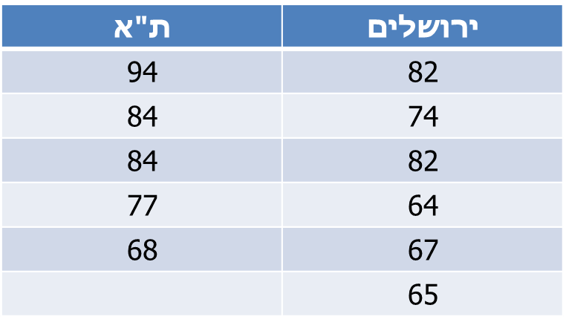
האם ברמת מובהקות של 5% אפשר לקבל את הטענה? הנח כי מספר הנקודות בשתי הקבוצות מתפלג נורמלית והשונויות ידועות והמדגמים בלתי תלויים

